Slide 1
wohnen
http://de.uw.hu/

Slide 2
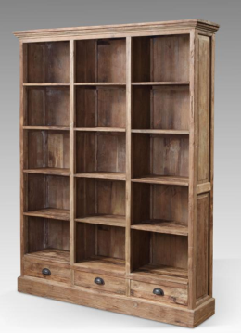
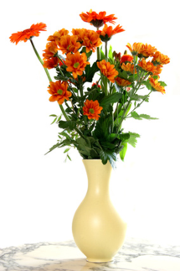
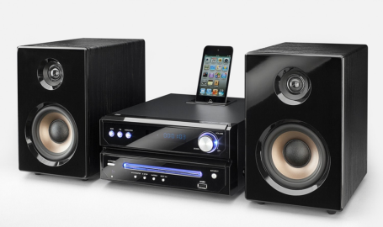

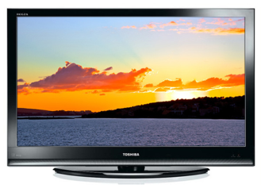
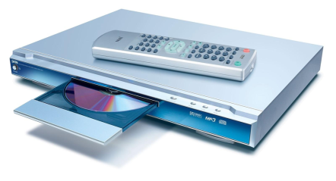
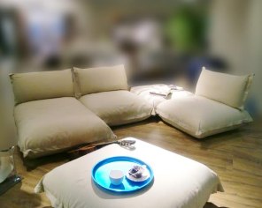
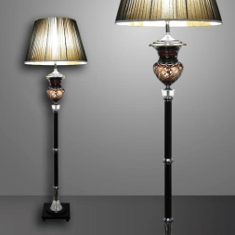
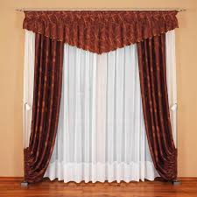
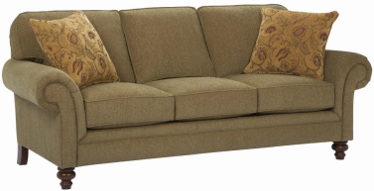
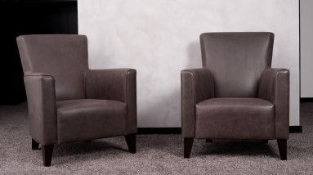
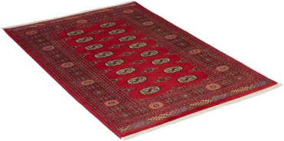
Das Wohnzimmer – A nappali
s Regal, -e
polc
r Fernseher, -
tévé
e Stereoanlage, -n
sztereó készülék
e Wanduhr, -en
fali óra
r DVD-Player, -
DVD-lejátszó
e Blumenvase, -n
virágváza
s Sitzkissen, -
ülőpárna
s Sofa, -s
kanapé
e Stehlampe, n
állólámpa
r Vorhang, ¨-e
függöny
r Sessel, -
fotel
r Teppich, -e
szőnyeg

Slide 3
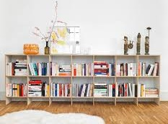
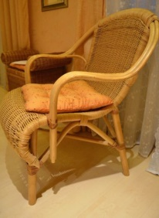
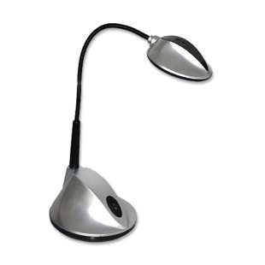
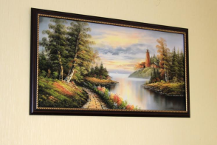
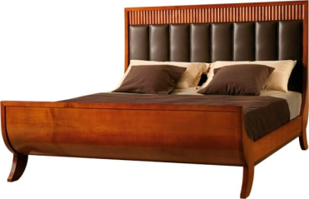
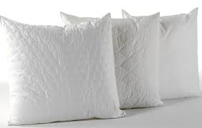
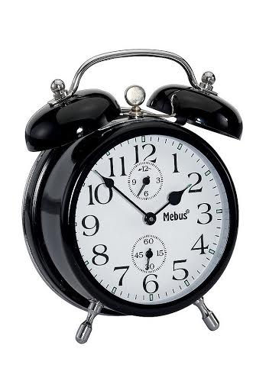
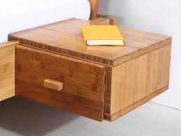
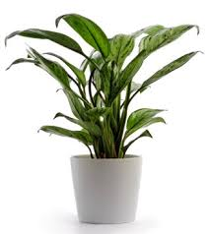
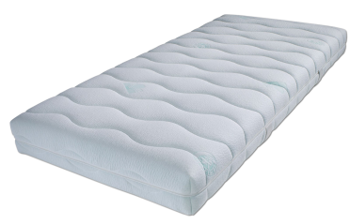
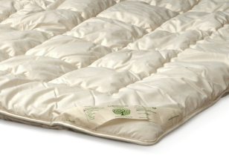
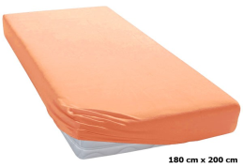
Das Schlafzimmer – A hálószoba
s Bild, -er
kép
s Bücherregal, -e
könyves polc
s Doppelbett, -en
franciaágy
s Kopfkissen, -
fejpárna
r Korbstuhl, ¨-e
fonott szék
e Leselampe, -n
olvasólámpa
e Matratze, -n
matrac
r Nachttisch, -e
éjjeli szekrény
e Schlafdecke, -n
paplan
e Topfpflanze, -n
cserepes növény
r Wecker, -
ébresztő
s Betttuch, ¨-er
lepedő

Slide 4
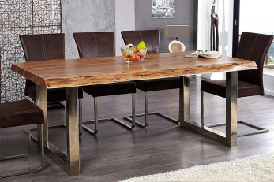
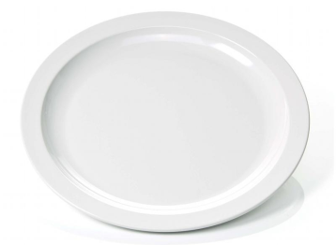
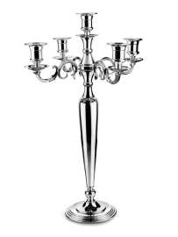
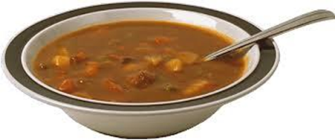
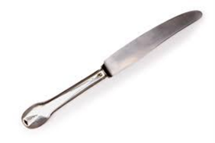
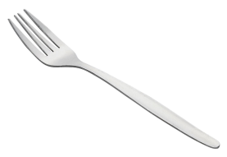
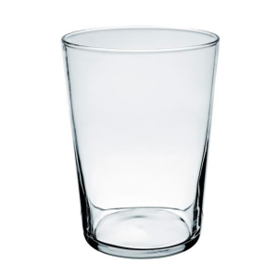
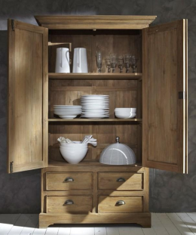
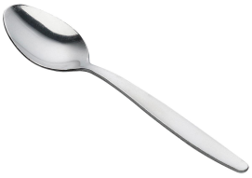
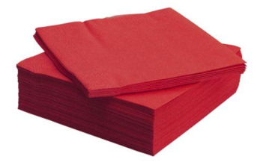
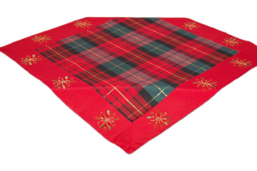
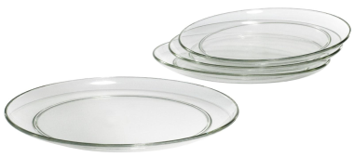
Das Esszimmer – Az étkező
r Esstisch, -e
étkező asztal
r Suppenteller, - /
der tiefe Teller
mélytányér
der flache Teller, -
lapos tányér
r Kerzenleuchter, -
gyertyatartó
s Messer, -
kés
e Gabel, -n
villa
r Löffel, -
kanál
s Glas, ¨-er
pohár
e Serviette, -n
szalvéta
r Dessertteller, -
desszertes tányér
r Geschirrschrank, ¨-e
tálaló/konyha szekrény
e Tischdecke, -n
asztalterítő

Slide 5
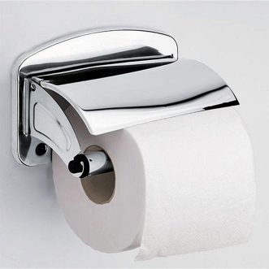
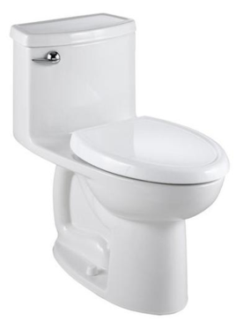
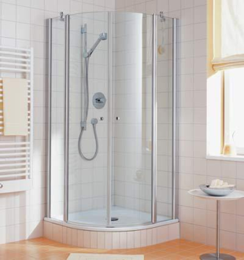
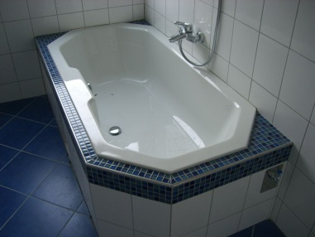
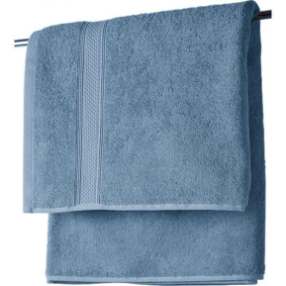
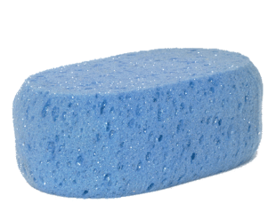
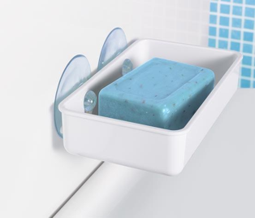
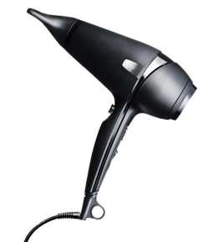
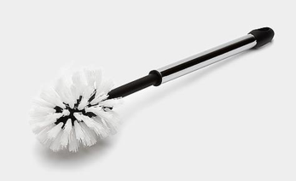
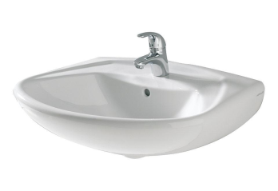
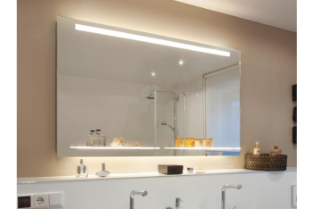
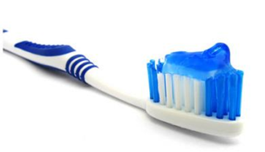
Das Bad und die Toilette – A fürdőszoba és a mosdó
e Badewanne, -n
fürdőkád
r Badeschwamm, ¨-e
fürdőszivacs
s Badetuch, ¨-er
törölköző
r Toilettenpapierhalter, -
WC-papírtartó
e Toilette, -n
WC
e Duschkabine, -n
zuhanykabin
e Toilettenbürste, -n
WC-kefe
s Waschbecken, -
csap
e Zahnbürste, -n
fogkefe
e Seifenschale, -n
szappantartó
r Spiegel, -
tükör
r Haartrockner, - /
r Föhn, -e
hajszárító

